Slide 1
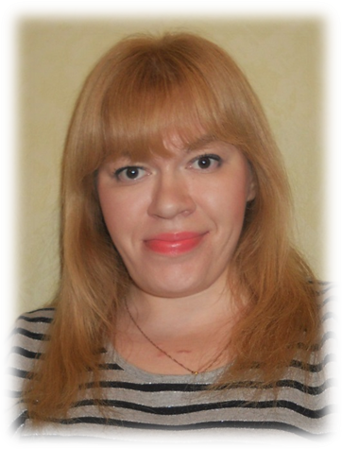
ФЕДЕРАЛЬНОЕ ГОСУДАРСТВЕННОЕ БЮДЖЕТНОЕ УЧРЕЖДЕНИЕ НАУКИ
ВОЛОГОДСКИЙ НАУЧНЫЙ ЦЕНТР РАН
Портфолио аспиранта
Ф.И.О. Секушина Ирина Анатольевна
Срок обучения 2017-2020 гг.
Форма обучения очно
Направление подготовки 38.06.01 Экономика
Профиль подготовки Экономика и управление народным хозяйством

Slide 2
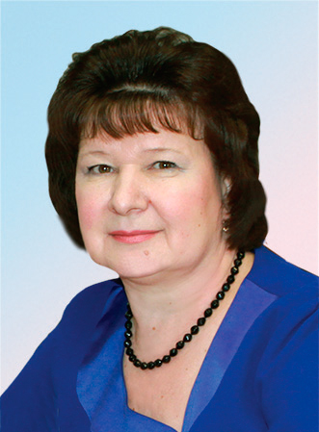
ФЕДЕРАЛЬНОЕ ГОСУДАРСТВЕННОЕ БЮДЖЕТНОЕ УЧРЕЖДЕНИЕ НАУКИ
«ВОЛОГОДСКИЙ НАУЧНЫЙ ЦЕНТР РОССИЙСКОЙ АКАДЕМИИ НАУК»
1. ТЕМА ДИССЕРТАЦИОННОГО ИССЛЕДОВАНИЯ:
Научный руководитель
ФОТО
«Организационно-экономический механизм управления развитием малых и средних городов»
Зам. директора по научной работе, зав. отделом д.э.н.
Т.В. Ускова
ТЕМА ДИССЕРТАЦИОННОГО ИССЛЕДОВАНИЯ УТВЕРЖДЕНА УЧЕНЫМ СОВЕТОМ ВолНЦ РАН ПРОТОКОЛ № 11-17 от 19.12.2017 г.

Slide 3
ФЕДЕРАЛЬНОЕ ГОСУДАРСТВЕННОЕ БЮДЖЕТНОЕ УЧРЕЖДЕНИЕ НАУКИ
«ВОЛГОДСКИЙ НАУЧНЫЙ ЦЕНТР РОССИЙСКОЙ АКАДЕМИИ НАУК»
2. ВЫПОЛНЕНИЕ УЧЕБНОГО ПЛАНА
2.1. Сдача экзаменов и зачетов
№ п/п | Наименование дисциплины | Оценка
1. | Экономическая теория | зачтено
2. | Методология научных исследований | хорошо
3. | Научно-исследовательская деятельность | хорошо
4. | Эконометрика | зачтено
2.2. Прохождение практики
№ п/п | Вид практики | Оценка
1. | Педагогическая практика
2. | Экономическая практика

Slide 4
ФЕДЕРАЛЬНОЕ ГОСУДАРСТВЕННОЕ БЮДЖЕТНОЕ УЧРЕЖДЕНИЕ НАУКИ
«ВОЛОГОДСКИЙ НАУЧНЫЙ ЦЕНТР РОССИЙСКОЙ АКАДЕМИИ НАУК»
3. Сдача кандидатских экзаменов
№ п/п | Экзамен | Оценка
1. | История и философия науки | отлично
2. | Иностранный язык | отлично
3. | Специальность

Slide 5
ФЕДЕРАЛЬНОЕ ГОСУДАРСТВЕННОЕ БЮДЖЕТНОЕ УЧРЕЖДЕНИЕ НАУКИ
«ВОЛОГОДСКИЙ НАУЧНЫЙ ЦЕНТР РОССИЙСКОЙ АКАДЕМИИ НАУК»
4. ПУБЛИКАЦИИ В НАУЧНЫХ ИЗДАНИЯ Web of Science, Scopus
№ п/п | Название работы | Выходные данные | Соавторы
1.
2.
3.

Slide 6
ФЕДЕРАЛЬНОЕ ГОСУДАРСТВЕННОЕ БЮДЖЕТНОЕ УЧРЕЖДЕНИЕ НАУКИ
«ВОЛОГОДСКИЙ НАУЧНЫЙ ЦЕНТР РОССИЙСКОЙ АКАДЕМИИ НАУК»
5. ПУБЛИКАЦИИ В НАУЧНЫХ ИЗДАНИЯ, ВХОДЯЩИХ В ПЕРЕЧЕНЬ ВАК, МОНОГРАФИИ
№ п/п | Название работы | Выходные данные | Соавторы
1.
2.
3

Slide 7
ФЕДЕРАЛЬНОЕ ГОСУДАРСТВЕННОЕ БЮДЖЕТНОЕ УЧРЕЖДЕНИЕ НАУКИ
«ВОЛОГОДСКИЙ НАУЧНЫЙ ЦЕНТР РОССИЙСКОЙ АКАДЕМИИ НАУК»
6. ДРУГИЕ ПУБЛИКАЦИИ (статьи РИНЦ, тезисы и др.)
№ п/п | Наименование работы | Выходные данные | Соавторы
1. | Секушина, И.А. Исторические предпосылки создания Вологодской агломерации | Актуальные вопросы современной экономики. – 2017. – №5. - Режим доступа: http://www.xn--80ae9b7b.xn--p1ai/ViewArticle.aspx | нет
2. | Секушина, И.А. Роль малых и средних городов в системе расселения страны | Журнал Экономических исследований. – 2018. – Том 4. №5. – Режим доступа: https://naukaru.ru/ru/nauka/article/21032/view | нет

Slide 8
ФЕДЕРАЛЬНОЕ ГОСУДАРСТВЕННОЕ БЮДЖЕТНОЕ УЧРЕЖДЕНИЕ НАУКИ
«ВОЛОГОДСКИЙ НАУЧНЫЙ ЦЕНТР РОССИЙСКОЙ АКАДЕМИИ НАУК»
7. УЧАСТИЕ В КОНФЕРЕНЦИЯХ, семинарах
№ п/п | Название, статус | Тема доклада | Форма участия | Результат участия
1. | Выступление с докладом на XVII международной научно-практической конференции «Молодые ученые – экономике региона», г. Вологда, декабрь 2017 г. | Ключевые демографические тенденции развития малых и средних городов Вологодской области» | очная | Публикация в сборнике
2. | Выступление с докладом международной научно-практической конференции молодых ученых «Управление социально-экономическими системами», г. Вологда, февраль 2018 г. | Региональный маркетинг как инструмент повышения инвестиционной привлекательности региона | очная | Публикация в сборнике
3. | Участие в III международной интернет-конференции «Проблемы экономического роста и устойчивого развития территорий», г. Вологда, май 2018 г. | Роль малых и средних городов в системе расселения страны | заочная | Публикация в сборнике

Slide 9
ФЕДЕРАЛЬНОЕ ГОСУДАРСТВЕННОЕ БЮДЖЕТНОЕ УЧРЕЖДЕНИЕ НАУКИ
ВОЛОГОДСКИЙ НАУЧНЫЙ ЦЕНТР РАН
8. УЧАСТИЕ в грантах, конкурсах, ОЛИМПИАДАХ
№ п/п | Название | Тема | Форма участия
1.
2.
3.

Slide 10
ФЕДЕРАЛЬНОЕ ГОСУДАРСТВЕННОЕ БЮДЖЕТНОЕ УЧРЕЖДЕНИЕ НАУКИ
«ВОЛОГОДСКИЙ НАУЧНЫЙ ЦЕНТР РОССИЙСКОЙ АКАДЕМИИ НАУК»
9. УЧАСТИЕ в НИР ЦЕНТРА
№ п/п | Название НИР | Форма участия
1. | Разработка организационно-экономического механизма развития конкурентной среды в лесной промышленности регионов СЗФО (исполнитель) – 2017 год | Исполнитель
2. | НИР в интересах Администрации г. Вологды по развитию Вологодской агломерации (3 этапа) (исполнитель) - 2017 год | Исполнитель
3. | Управление развитием лесопромышленного комплекса регионов Европейского Севера в контексте решения проблем Арктической зоны Российской Федерации (исполнитель) - 2018 год | Исполнитель

Slide 11
ФЕДЕРАЛЬНОЕ ГОСУДАРСТВЕННОЕ БЮДЖЕТНОЕ УЧРЕЖДЕНИЕ НАУКИ
«ВОЛОГОДСКИЙ НАУЧНЫЙ ЦЕНТР РОССИЙСКОЙ АКАДЕМИИ НАУК»
10. ПРЕПОДАВАТЕЛЬСКАЯ ДЕЯТЕЛЬНОСТЬ

Slide 12
ФЕДЕРАЛЬНОЕ ГОСУДАРСТВЕННОЕ БЮДЖЕТНОЕ УЧРЕЖДЕНИЕ НАУКИ
«ВОЛОГОДСКИЙ НАУЧНЫЙ ЦЕНТР РОССИЙСКОЙ АКАДЕМИИ НАУК»
11. НАУЧНЫЕ И ТВОРЧЕСКИЕ ДОСТИЖЕНИЯ

